Slide 1
Blind Typing
By:Осинкин Александр

Slide 2
Установка
* Открыть проект в любом редакторе
* В терминале вписать команду "pip install -r requirements.txt"
* Запустить файл Classes.py в папке dist

Slide 3
Конечные технологий, которые использовались при реализации
PyQt:
* QMainWindow для главного окна приложения.
* QTextEdit для отображения текстов для печати.
* QProgressBar для визуализации прогресса.
* QLabel для вывода статистики.
* QPushButton для управления тренировками.
База данных: SQLite для хранения данных о пользователях, результатах тренировок.
Библиотека time для замера времени.

Slide 4
Классы программы
* Verification для верификации.
* MainWindow для главного окна.
* GameScreen для реализации игры

Slide 5
Структура БД
Users:
* user_id: Идентификатор пользователя.
* username: Имя пользователя (уникальное).
* password_hash: Пароль.
Results:
* user_id: Внешний ключ на таблицу Users.
* training_mode: Режим тренировки (например, "Легкие слова", "Сложные слова").
* speed: Скорость печати.
* accuracy: Количество ошибок.
* time: Время, затраченное на тренировку.
Levels:
* user_id: Внешний ключ на таблицу Users.
* name: Название уровня.
* text: Текст, используемый для тренировки.

Slide 6
Users: Содержит данные о пользователях (имя пользователя, хэш пароля).
Results: Содержит результаты тренировок (скорость, точность, время).
Levels: Хранит информацию об уровнях, включая пользовательские тексты для тренировок.

Slide 7
Актуальность
Улучшение скорости и точности набора текста: Программы для слепого набора помогают пользователю научиться печатать без взгляда на клавиатуру, что значительно увеличивает скорость набора и уменьшает количество ошибок.
Образовательные цели: В наши дни для поступления в учебные заведения очень часто необходимо написать эссе по английскому языку. Приложение Blind Typing помогает научиться быстрому набору текста на английском языке.
Профессиональная необходимость: В некоторых профессиях (например, в сферах офисного труда, программирования или перевода) важно уметь быстро и точно набирать текст. Навыки слепого набора становятся критически важными для повышения производительности труда и соответствия современным стандартам.

Slide 8
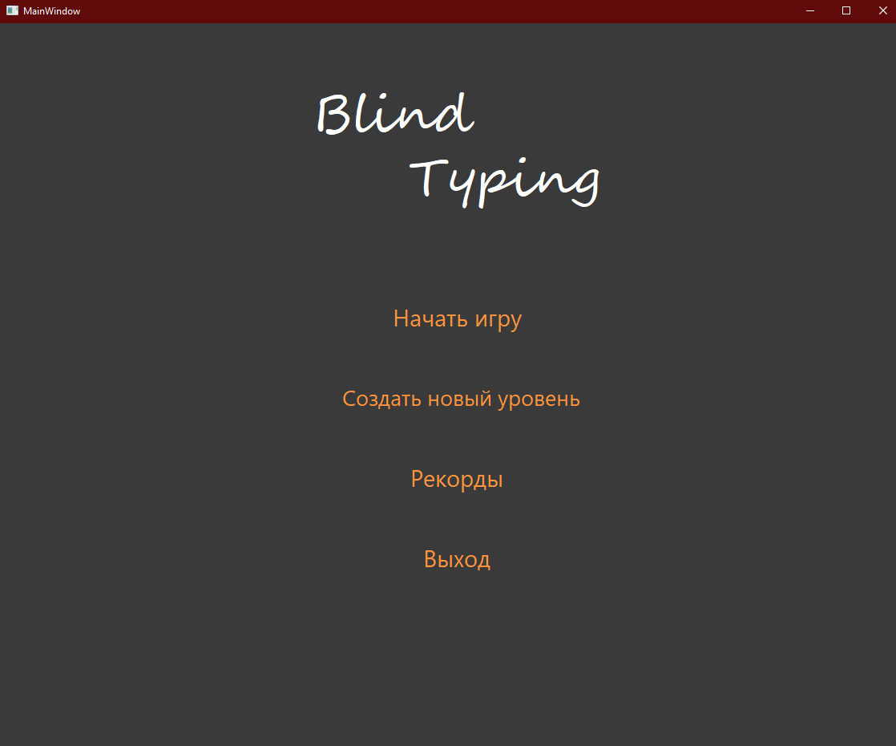
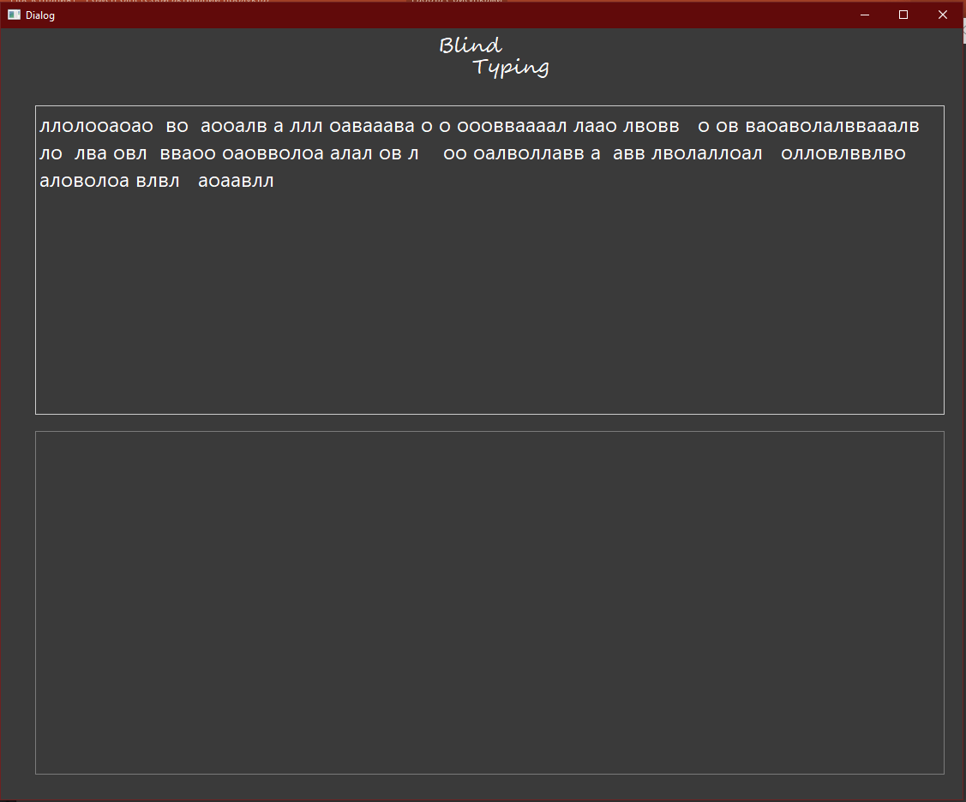
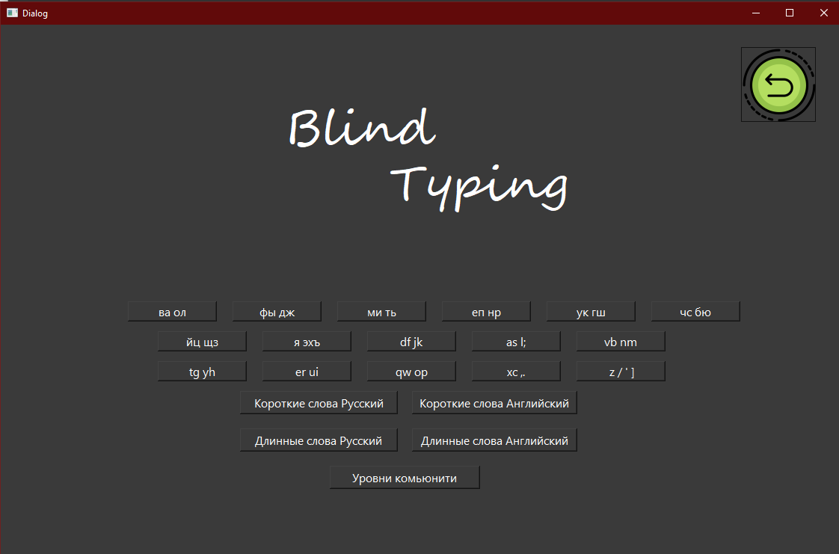

Slide 9
Спасибо за внимание

